Slide 1
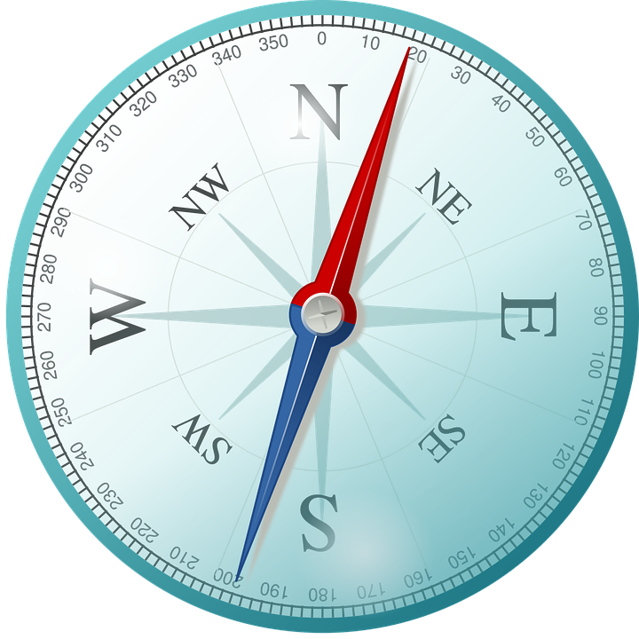
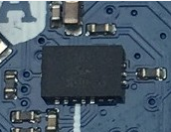

Kompass
https://pixabay.com/images/id-152121/
Projekt INGOLSTADT

Slide 2
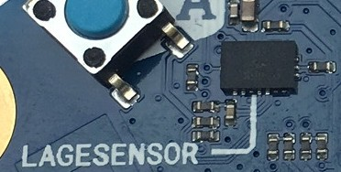
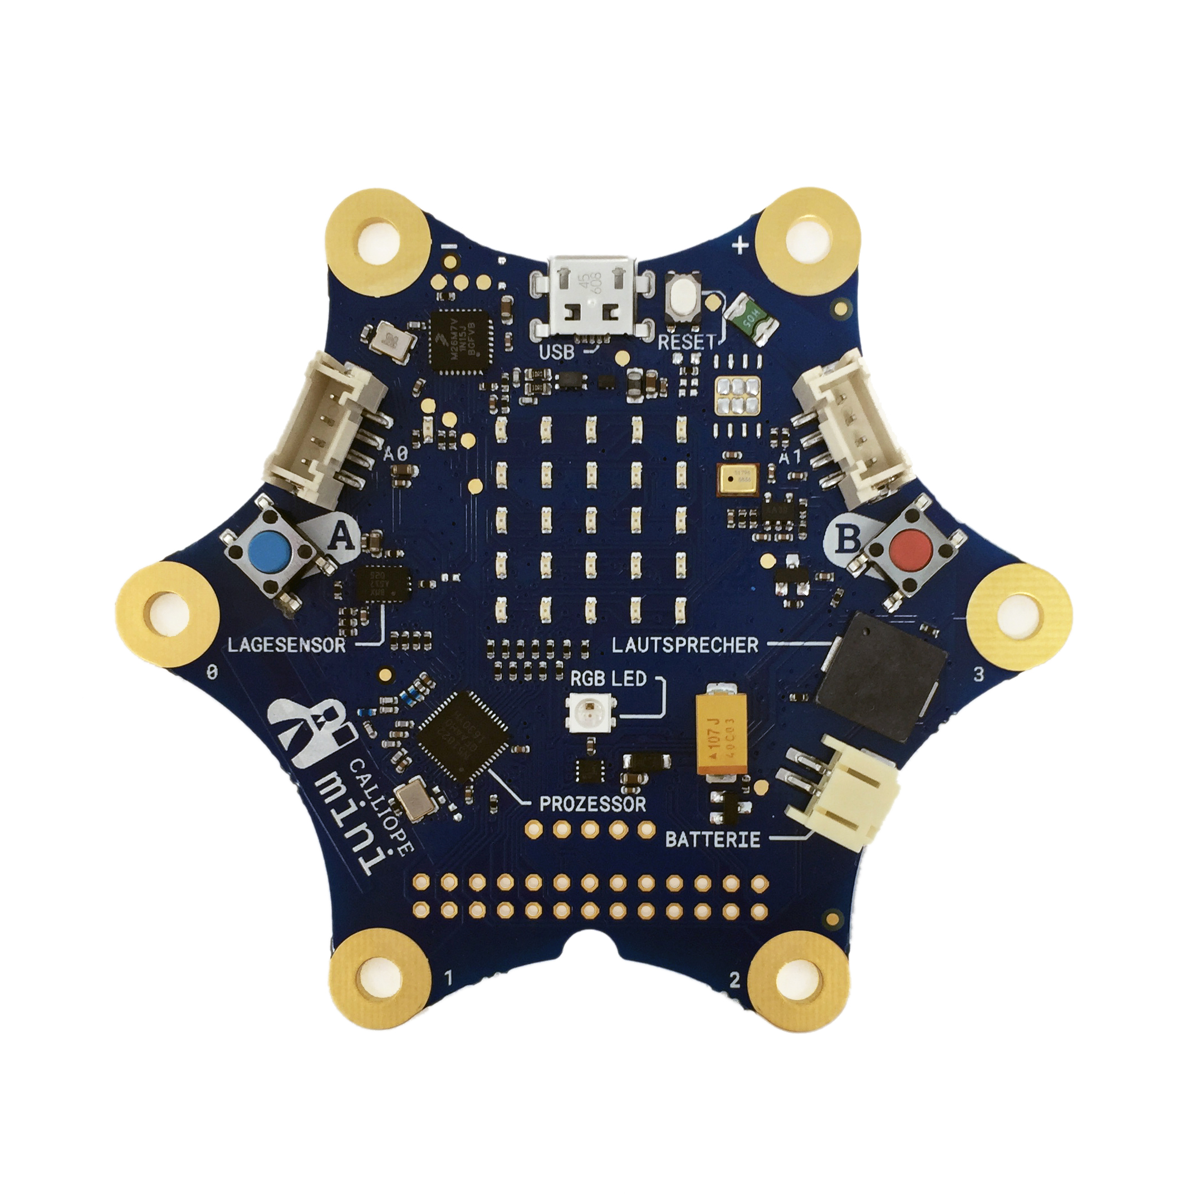
Überblick „Kompass“
W
Wissen
Der Kompass ist im Lagesensor integriert und kann das
Magnetfeld unserer Erde messen und somit
die Himmelsrichtungen anzeigen.
Hinweis:
Norden ist dort, wo sich der
USB-Anschluss befindet.

Slide 3
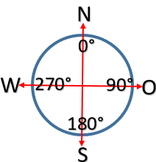
Überblick „Kompass“
W
Wissen
Die Himmelsrichtung zeigt der
Calliope mini in Gradzahlen
zwischen 0° und 360° an.

Slide 4
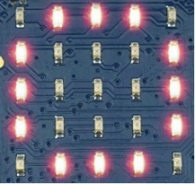
Kompass
AA
AUFGABE
Kompass kalibrieren (= „einstellen“)
Jedes Mal, wenn du den Kompass benutzen möchtest, muss sich der Calliope mini kalibrieren. Du wirst dazu aufgefordert, dass du durch Kippen des Calliope mini einen Kreis auf dem Display erzeugst.
So geht’s:
Es erscheint zunächst der Text "Draw a circle"
("Zeichne einen Kreis").
Nun musst du den Calliope
so kippen und drehen bis alle äußeren Punkte
(bis auf die Eckpunkte) leuchten
Videoanleitung:
https://www.youtube.com/watch?v=PGKcV8NQuPY

Slide 5

Kompassausrichtung
AA
AUFGABE
Der Calliope mini soll mit den Buchstaben
N, O, S und W die Himmelsrichtung anzeigen
wohin sein oberer Teil (USB-Anschluss) ausgerichtet ist.
Verwende für die Anzeige des Kompass-Ausrichtung die Variable „Kompass“

Slide 6
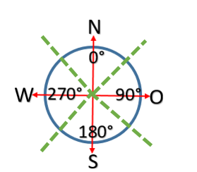
Kompassausrichtung
AA
AUFGABE
Bedingung
Nun soll der Calliope ja nach Gradzahl die jeweilige Himmelsrichtung als Buchstaben anzeigen
Norden = N | < 45°
Osten = O | ≥ 45 bis < 135
Süden = S | ≥ 135 bis < 225
Westen = W | ≥ 225 bis < 315

Slide 7


Kompassausrichtung
AA
AUFGABE
Bedingung
Nun soll der Calliope ja nach Gradzahl die jeweilige Himmelsrichtung als Buchstaben anzeigen

Slide 8
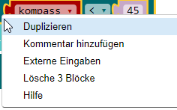


Kompassausrichtung
AA
AUFGABE
Bedingung
Die Bedingung für diese Eigenschaft benötigt einen umfangreicheren Block
OSTEN
Osten = O | ≥ 45 bis < 135
Verwende hier die rechte Maustaste
→ Duplizieren

Slide 9

Kompassausrichtung
AA
AUFGABE
Bedingung
Die Bedingung für diese Eigenschaft benötigt einen umfangreicheren Block
SÜDEN
Süden = S | ≥ 135 bis < 225
Verwende hier die rechte Maustaste
→ Duplizieren

Slide 10

Kompassausrichtung
AA
AUFGABE
Bedingung
Die Bedingung für diese Eigenschaft benötigt einen umfangreicheren Block
WESTEN
Westen = W | ≥ 225 bis < 315
Verwende hier die rechte Maustaste
→ Duplizieren

Slide 11
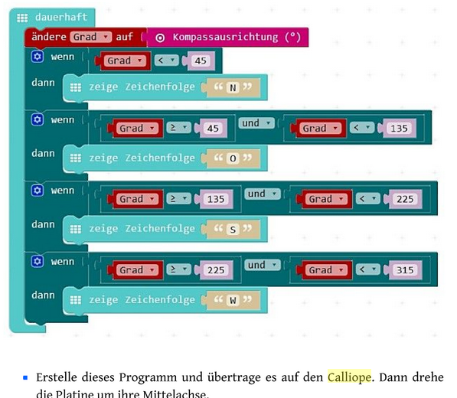
Kompassausrichtung
AA
AUFGABE
Bedingung
Nun soll der Calliope ja nach Gradzahl die jeweilige Himmelsrichtung als Buchstaben anzeigen

